Slide 1


电力系统大扰动后吸引域估计
Estimation of the ROA in Power Systems After Large Disturbances
汇报人：
2024 / 5 / 6

Slide 2

01
02
研究背景与意义
模型分析及算法设计
Contents.
Background and significance
Model Analysis and Algorithm Design
03
04
估计效果对比
总结与展望
Comparison of Estimation Effects
Summary and Outlook
目录
知行合一、经世致用
Central South University

Slide 3

01
研究背景与意义
Background and significance of the topic
自强不息 厚德载物
知行合一、经世致用
Tsinghua University of China
Central South University

Slide 4
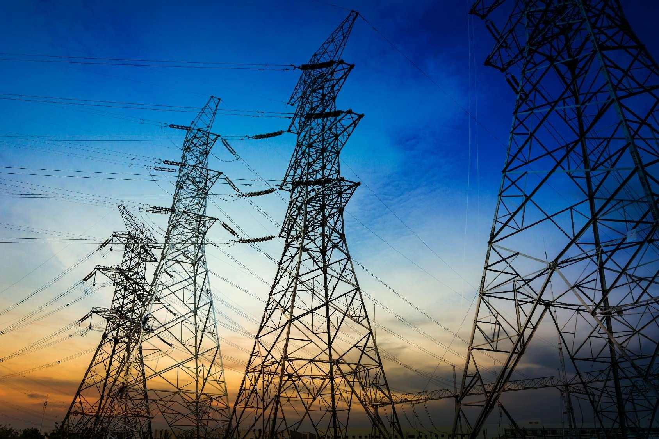
研究背景与意义
1.1 背景介绍
01
电力系统大扰动后稳定性分析
电力系统大扰动后暂态稳定性分析是确保电网安全运行的关键环节。
突发事件如线路故障可能引发系统失稳，导致大面积停电。
通过快速、准确的稳定性评估，可及时采取保护措施，防止事故扩大，同时优化运行决策，减少计算资源浪费。
知行合一、经世致用
自强不息 厚德载物
Central South University

Slide 5
研究背景与意义
1.2 现有算法
01
现有的分析方法可以分为以下三类：
直接时域仿真
能量函数法
其他Lyapunov法
通过对转子运动方程进行数值积分模拟，求得相角差的变化轨迹从而判断稳定性。
求解过程繁琐，不利于故障后的迅速评估；
寻找一个类似系统能量的函数，根据其随时间单调递减的特性判断稳定性。
保守性强
依赖于对UEP的搜索，是一个NP-Hard的问题
利用非线性控制理论和优化技术构造Lyapunov函数，从而验证系统的稳定性。
更大的吸引域范围，保守性更弱
计算复杂度低
最近不稳定平衡点法
LFF
控制不稳定平衡点法
SOS
……
知行合一、经世致用
自强不息 厚德载物
Central South University

Slide 6
02
模型分析及算法设计
Model Analysis and Algorithm Design
自强不息 厚德载物
知行合一、经世致用
Tsinghua University of China
Central South University

Slide 7
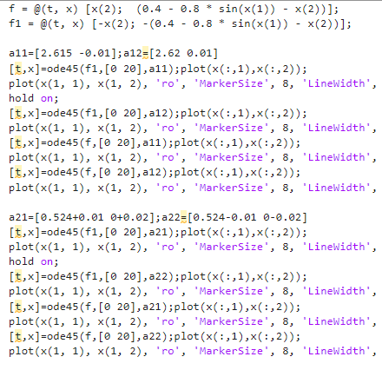
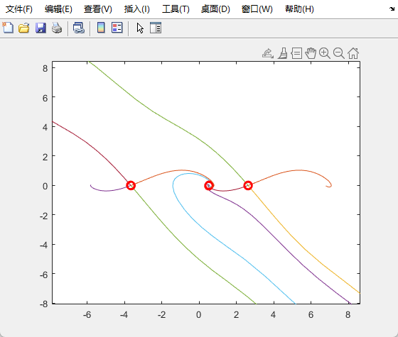
模型分析及算法设计
2.1 模型分析
02
模型分析
研究不考虑电导效应的摇摆方程：
当发电机数量为1时：
取m=1，d=1， =0.8，P=0.4
平衡点附近取点，分别绘制系统与反系统的相轨迹，得到系统大致吸引域。
知行合一、经世致用
自强不息 厚德载物
Central South University

Slide 8
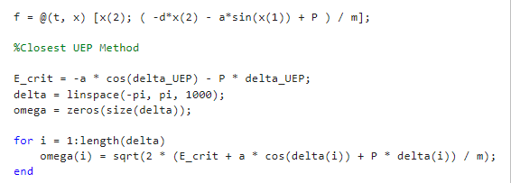
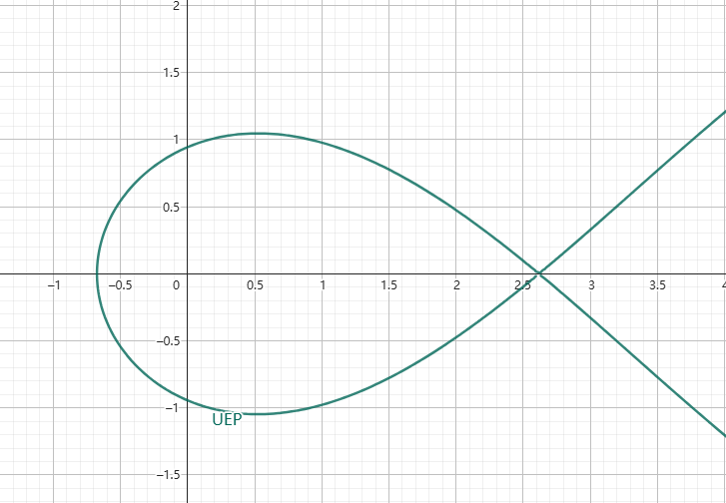


模型分析及算法设计
2.2 算法原理
02
最近不稳定平衡点法（Closest UEP）
·通过求解平衡方程找到系统稳定平衡点SEP
·构造能量函数E
包含系统动能（发电机）及势能，可证明该能量函数
在平衡点附近随时间递减。
·搜索SEP附近最近的不稳定平衡点UEP
·计算临界能量值$E_{cr}$
UEP通常对应能量函数的极值点
·绘制E=$E_{cr}$的等高线即为吸引域
难点在于求取$E_{cr}$，对于高维系统较难寻找
知行合一、经世致用
自强不息 厚德载物
Central South University

Slide 9
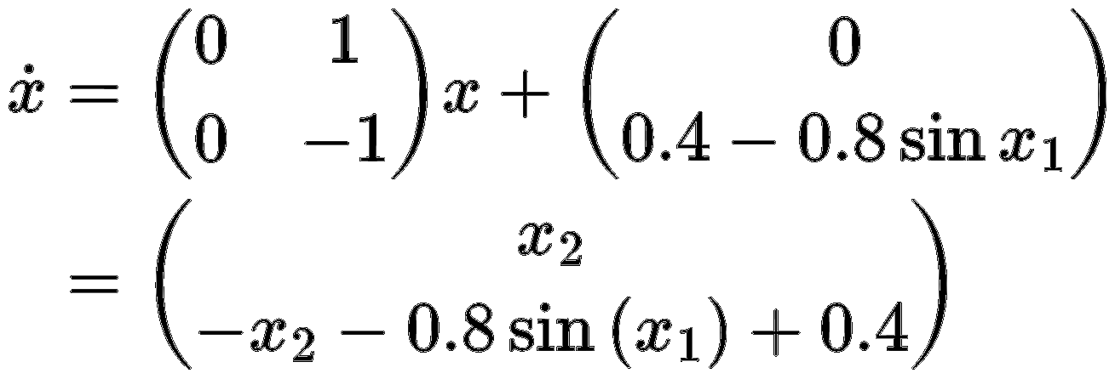
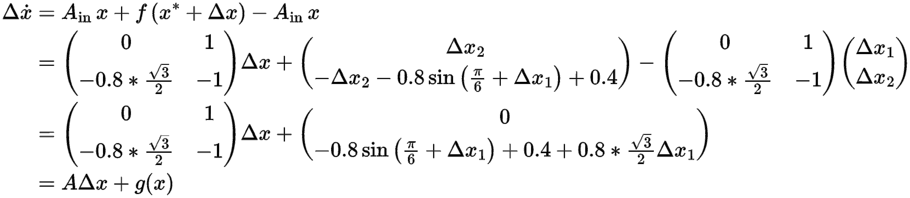
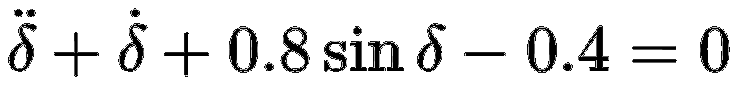
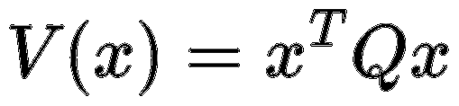
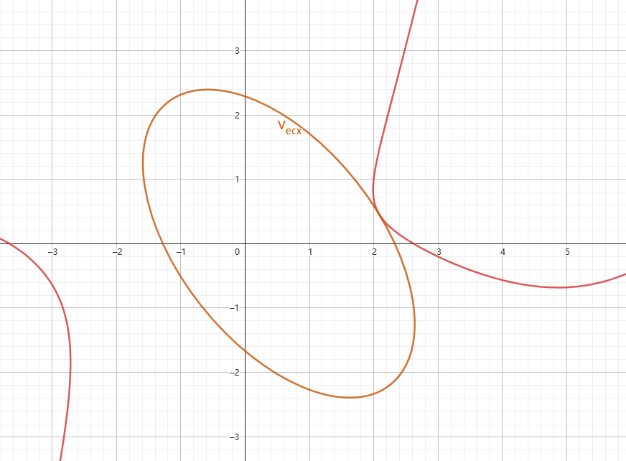
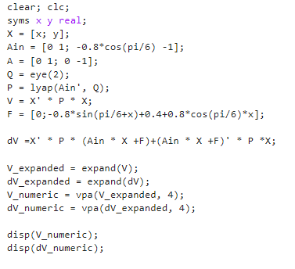
模型分析及算法设计
2.2 算法原理
02
二次型李雅普诺夫函数法
·将系统在平衡点处的线性化
·构造二次型形式的李雅普诺夫函数
·忽略高阶项，求解李雅普诺夫方程得到矩阵Q
·二分法优化吸引域
特点：简单，依赖于线性化
知行合一、经世致用
自强不息 厚德载物
Central South University

Slide 10
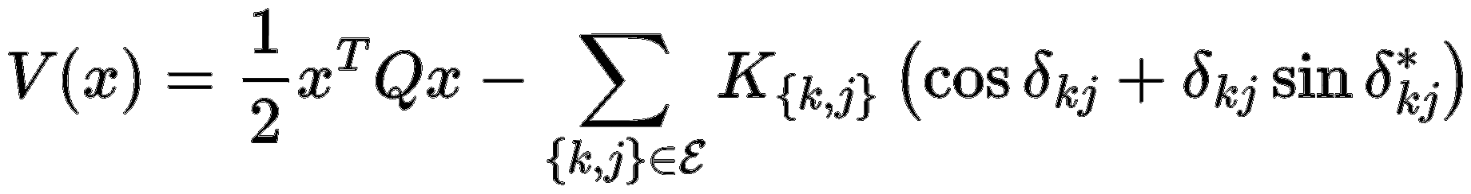
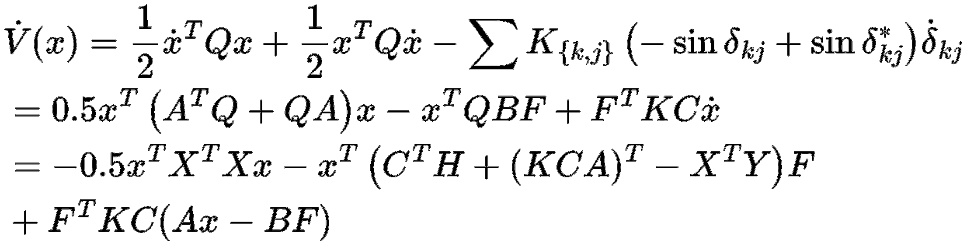
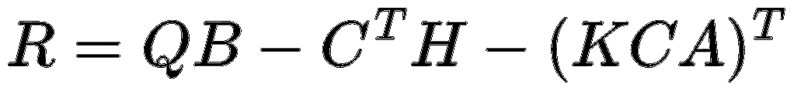
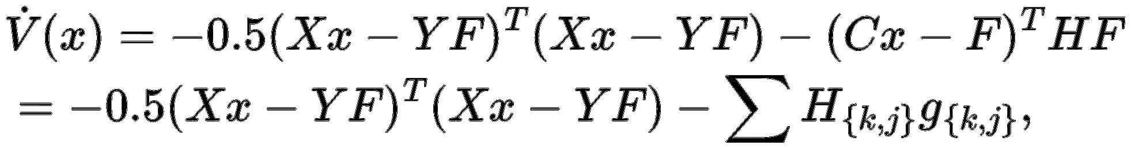
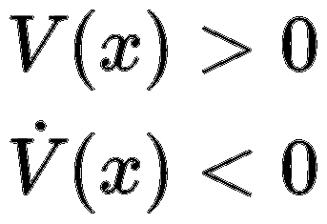
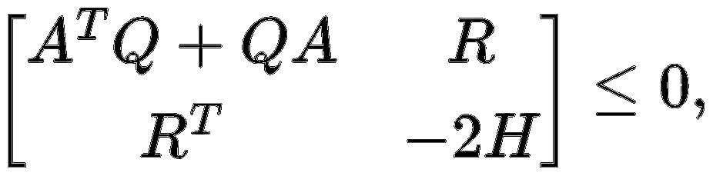
模型分析及算法设计
2.2 算法原理
02
李雅普诺夫函数族（LFF）法
·构造函数
相比二次型李雅普诺夫函数形式，增添非线性项以抵消原系统非线性影响。
·寻找界限P
根据新增的非线性项的特点，将系统约束在一定的范围P内。
·求解LMI
将lyapunov条件转化为矩阵不等式，使用LMI工具箱进行求解矩阵参数Q、K，从而获得一个凸集的李雅普诺夫函数，
·优化吸引域
在P的凸部分上，使用二分法对吸引域大小进行优化
舒尔补引理
知行合一、经世致用
自强不息 厚德载物
Central South University

Slide 11
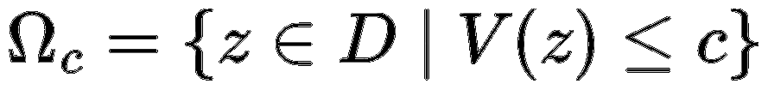
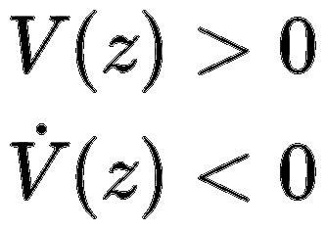
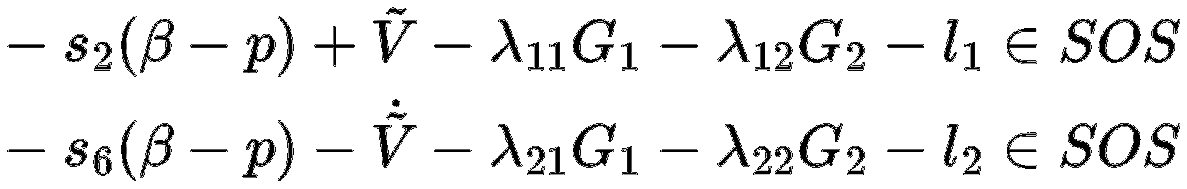
模型分析及算法设计
2.2 算法原理
02
平方和规划（SOS）法
·基本原理
将电力系统摆动方程通过变量代换转化为多项式微分代数方程（DAE），即可应用SOS技术。
生成平方和形式的SOS变量作为李雅普诺夫函数，使其正定性和递减性能通过SOS方法来检验。
优化流程
知行合一、经世致用
自强不息 厚德载物
Central South University

Slide 12
03
估计效果对比
Comparison of Estimation Effects
自强不息 厚德载物
知行合一、经世致用
Tsinghua University of China
Central South University

Slide 13
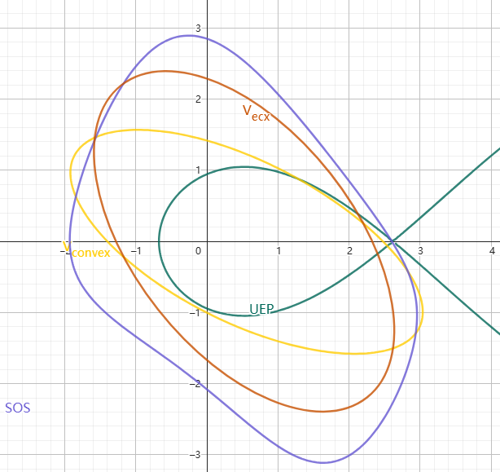
估计效果对比
3.1 效果对比
03
由图可以看出：
SOS方法（紫线）求得的吸引域范围最大
LFF方法（黄线）求得的吸引域范围次之；
二次型李雅普诺夫方法（蓝线）的结果次之；
Closest UEP方法（绿线）的吸引域估计最小。
知行合一、经世致用
自强不息 厚德载物
Central South University

Slide 14
估计效果对比
3.1 效果对比
03
最近不稳定平衡点法：
通过识别系统最近的不稳定平衡点（UEP），利用能量函数比较初始能量与临界能量来估计吸引域。
估计结果保守，吸引域范围较小。
二次型李雅普诺夫法：
线性化系统后构造二次型函数，通过线性矩阵不等式求解矩阵参数以确保稳定性，估计吸引域。
对于非线性程度高的系统过于保守。
LFF法：
通过半定规划构造一个李雅普诺夫函数族，结合非线性项和自适应算法优化吸引域估计。
吸引域估计范围更大，减少了保守性。
SOS法：
将李雅普诺夫函数的正定性条件转化为和平方（SOS）条件，通过SDP求解高阶多项式函数来估计吸引域。
计算复杂度高，但保守性弱
直接时域仿真
Local Residual Learning
稳定性分析
能量函数法
Energy Function Method
二次型李雅普诺夫
quadratic lyapunov function
Lyapunov方法
Lyapunov Function Method
李雅普诺夫函数族
LFF
平方和规划
SOS（Sum of Square）
知行合一、经世致用
自强不息 厚德载物
Central South University

Slide 15
04
总结与展望
Summary and Outlook
自强不息 厚德载物
知行合一、经世致用
Tsinghua University of China
Central South University

Slide 16
未来研究展望
4.1 研究展望
04
推广
改进方向
LFF方法主要依赖于对二次型Lyapunov函数添加非线性项从而凑配成平方和，技巧性强，难以推广至有电导模型。
SOS方法从原理上具有普适性，对于有电导的摇摆方程模型仍然适用，因此可以将SOS方法推广至其他假设更少的模型。
未来研究可以进一步放宽对转移电导的限制条件，开发无需假设小电导的通用算法。
SOS分解的计算复杂度随着变量数量和多项式阶数的增加而显著上升。未来的研究可以探索结合数据驱动的方法加速Lyapunov函数的搜索过程。
平方和规划的思想能够将非线性的函数转换为多项式，从而方便使用凸优化进行求解，因此可以拓展到其他研究领域。
知行合一、经世致用
自强不息 厚德载物
Central South University

